Slide 1
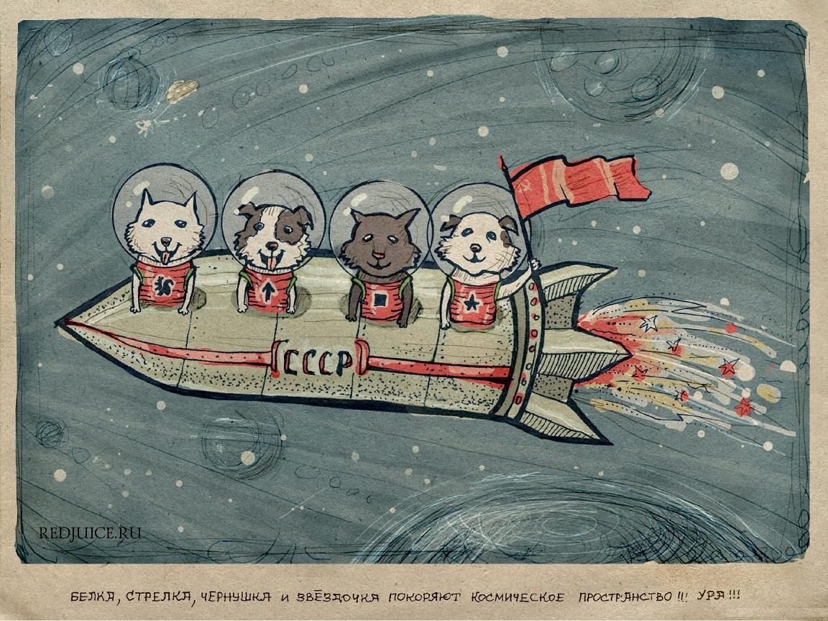
ОНИ БЫЛИ ПЕРВЫМИ…

Slide 2
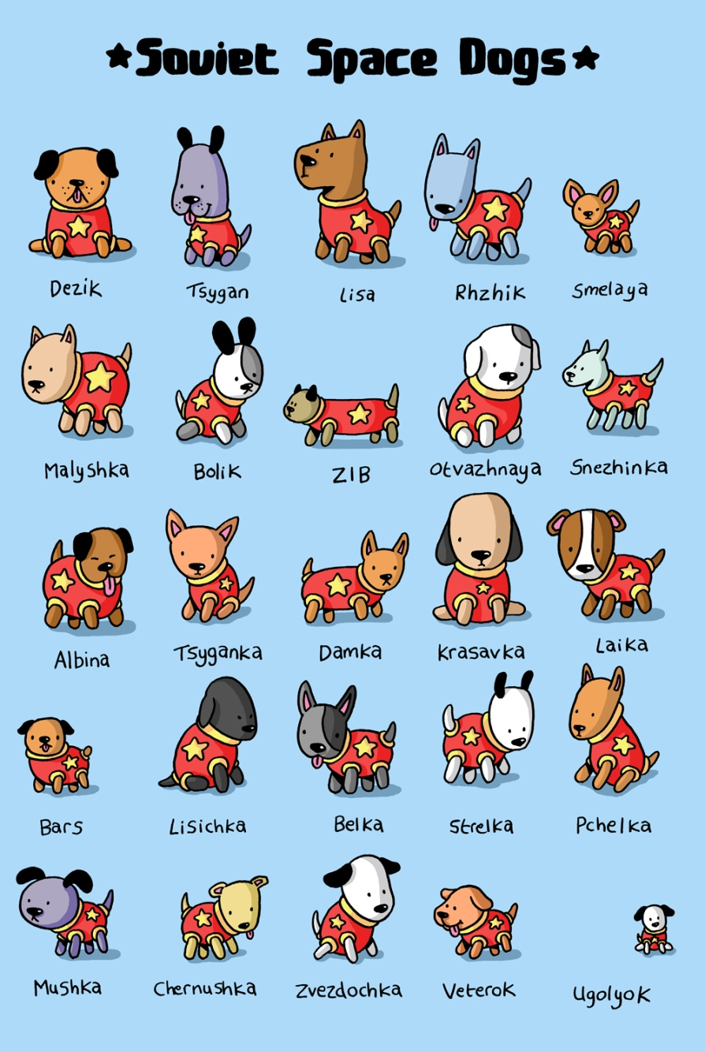
Гагарин был первым человеком, увидевшим Землю со стороны, но не он первым увидел её оттуда. Дорогу в космос ему проложили другие. Первыми нашими космонавтами-испытателями были обычные беспородные дворняги — маленькие, неприхотливые и выносливые. Цыган, Дезик, Лиса, Мишка, Чижик, Смелый, Рыжик, Непутёвый, Зиб —они были первыми разумными существами, кто летом 1951 года, за 10 лет до полёта Гагарина, начал прокладывать дорогу в космос.

Slide 3
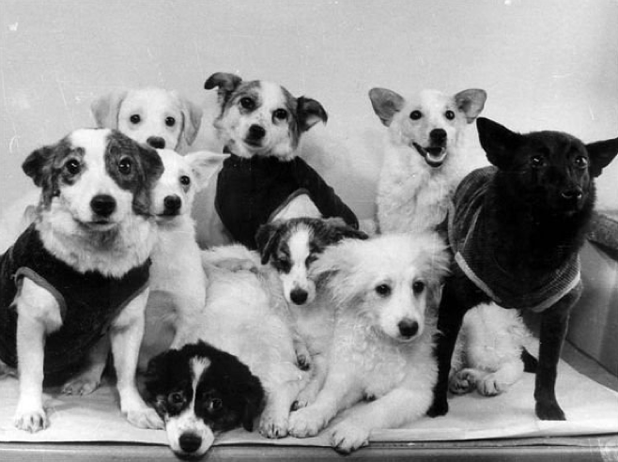
Критерии, по которым отбирались животные, были очень строгими. Выбирались молодые животные возрастом до 6 лет, небольшого размера, весом 5-6 кг. От них также требовалось хорошее здоровье и устойчивость к неблагоприятным условиям окружающей среды. Кроме физических параметров много внимания уделялось характеру. Замкнутые, угрюмые и агрессивные животные сразу отсеивались. Будущие космонавты должны были обладать хорошим умственным потенциалом.
Также при отборе будущих космонавтов предпочтение отдавалось собачкам со светлым окрасом. Их было лучше видно на экране телевизора. Так получилось, что наиболее подходящими для участия в экспериментах оказались беспородные «шарики». Где только не обитали будущие космонавты. Случалось, их находили на улицах или в питомниках для бродячих собак.

Slide 4
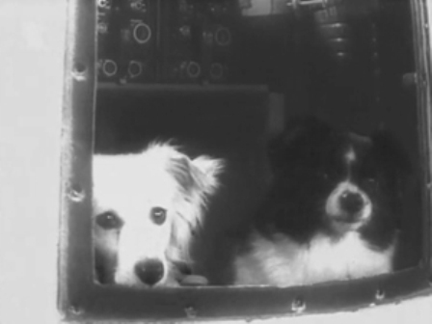
Для первого полёта были отобраны Цыган и Дезик. В специальных лотках, опутанные проводами и датчиками, накормленные тушёнкой и молоком, всеобщие любимцы были размещены в приборном отсеке на самом верху многометровой ракеты.
Когда она оказалась на высоте 100 километров, отсек с собаками отделился и начал стремительно падать. Он приближался к поверхности земли со скоростью реактивного самолета. Жизнь собакам спас парашют, который открылся на высоте 7 километров. Первый полет занял всего несколько минут.

Slide 5
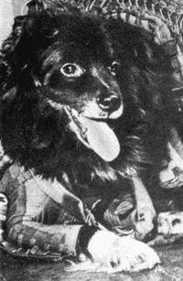
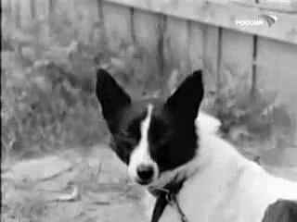
Летом 1951 года еще четыре раза с космодрома Капустин Яр стартовали ракеты с мохнатыми космонавтами. 15 августа Мишка и Чижик отправились в свой первый полет. 19 числа того же месяца в запуске участвовали Смелый и Рыжик. Случалось, что эксперименты заканчивались трагически. Так 28 августа погибли Мишка и Чижик. Это был их второй полет. В сентябре должен был состояться еще один запуск. Но собака по кличке Смелый сбежала незадолго до старта.
МИШКА
СМЕЛЫЙ

Slide 6
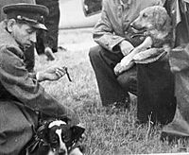
Чтобы не срывать запуск ракеты, решили просто заменить собаку. В итоге вместе с псом Непутевым в космос отправилась абсолютно неподготовленная собака, которую
нашли возле солдатской столовой. Животное оказалось способным. Всего через несколько часов собачка отправилась в полет. Запуск и приземление прошли нормально, собаки благополучно вернулись на землю.
Сразу после полета безымянный песик получил кличку
ЗИБ - Запасной Исчезнувшего Бобика.

Slide 7
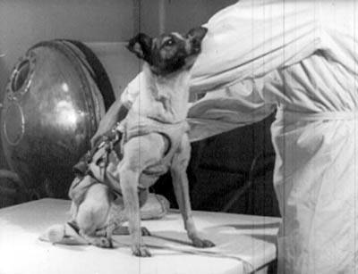
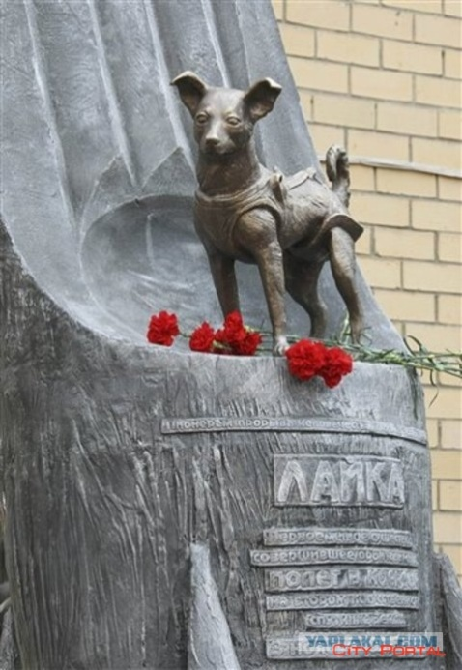
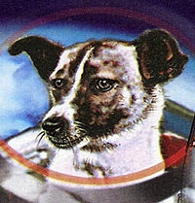
3 ноября 1957 года на орбиту вывели спутник с живым существом на борту. Собака по кличке Лайка пожертвовала жизнью ради науки. Искусственный спутник с собакой на борту сгорел в плотных слоях атмосферы через полгода, в апреле 1958 года. Перед этим он совершил около двух с половиной тысяч оборотов вокруг нашей планеты.

Slide 8
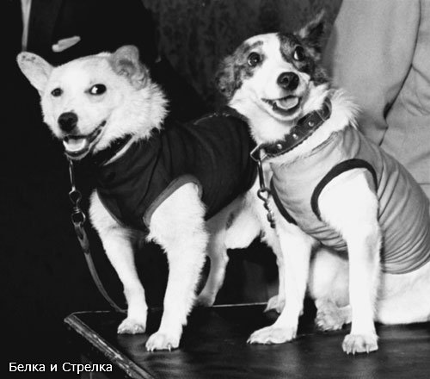
20 августа 1960 года стал триумфальным: мир узнал имена
Белки и Стрелки

Slide 9
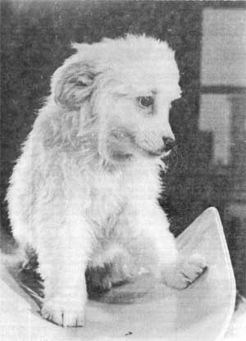
Впервые разумные существа не только побывали за пределами околоземного пространства, но и вернулись живыми и невредимыми. Имена первых космонавтов знал весь мир. Известным людям сложно было соревноваться по популярности с двумя дворняжками. Обе собачки дожили до старости. Одна из многочисленных потомков Стрелки - Пушинка, стала домашней любимицей Жаклин Кеннеди, жены президента США.
ПУШИНКА -
ДОЧЬ СТРЕЛКИ

Slide 10
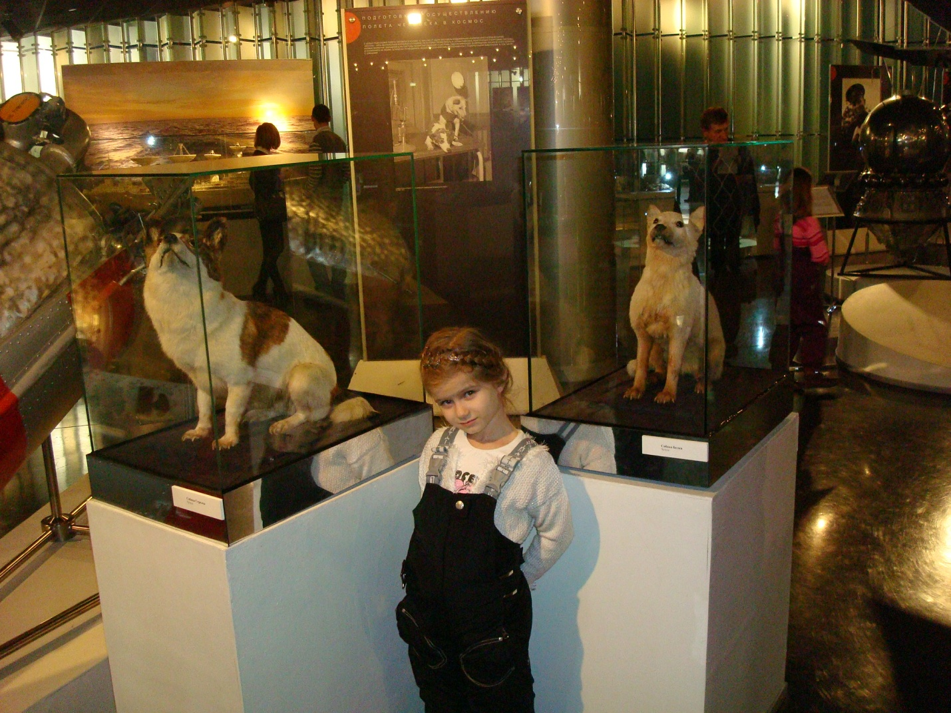
Сегодня легендарных собак Белку и Стрелку (их чучела) можно увидеть в Музее Космонавтики .

Slide 11
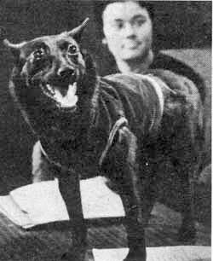
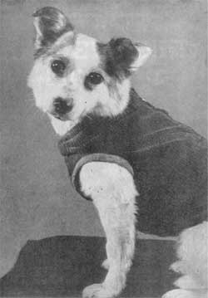
9 марта на орбиту отправилась Чернушка в сопровождении «Ивана Ивановича» - так прозвали манекен человека в скафандре. Корабль-спутник совершил один виток вокруг планеты и благополучно вернулся на землю.
25 марта 1961 года состоялся полёт собаки Удача, которой Гагарин перед стартом дал имя Звёздочка. Одновитковый полёт прошёл успешно.

Slide 12
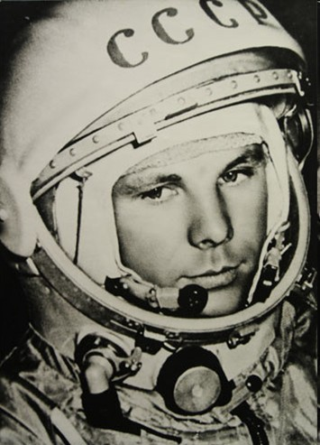
Благодаря этим двум благополучным запускам буквально через две с половиной недели в космос отправился человек. 12 апреля 1961 года на орбиту был запущен космический корабль «Восток», на борту которого находился старший лейтенант авиации Юрий Гагарин.

Slide 13
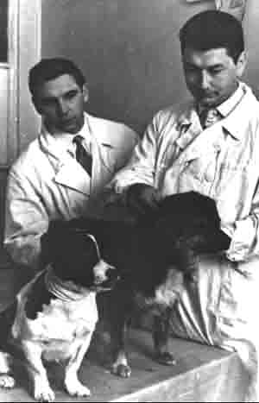
«Собачья» программа на гагаринском полете не закончилась. В феврале-марте 1966 года собаки Ветерок и Уголек провели 23 дня на орбите искусственного спутника Земли «Космос-110». Такой длительный полет собаки перенесли очень плохо, но удачно восстановились и дали здоровое потомство.

Slide 14
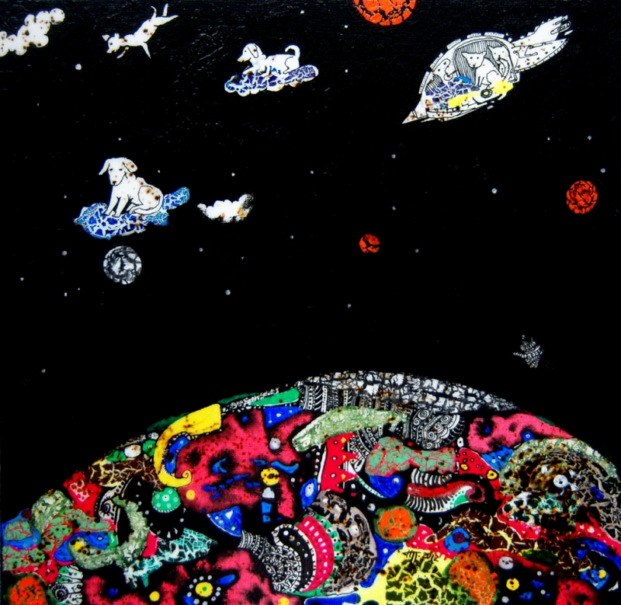
За весь период экспериментов, с июля 1951 по сентябрь 1960 года, погибло восемнадцать собак. За 9 лет было совершено 29 запусков. 15 собак совершили по два и более полетов. Всего в становлении космонавтики принимало участие более 30 собак.

Slide 15
Десять лет собаки заменяли собою людей и гибли ради того, чтобы потом не гибли люди.
Для успеха первого человека в космосе собаки сделали всё, что они могли сделать.
ПЕРВЫМИ
БЫЛИ
ОНИ

